Slide 1
Название работы: Методическая разработка урока литературы в 11 классе по теме : «Разрешите представиться: Бродский».
Предметная область: Литература
Класс: 11
Автор: Дьячкова Оксана Михайловна,
учитель русского языка и литературы
муниципального бюджетного
общеобразовательного учреждения
«Коношская средняя школа»
п. Коноша Коношского района
Архангельской области.
высшая квалификационная категория.
Коноша-2016г.

Slide 2
Урок-презентация с элементами урока монолога, видео- и аудио- урока о жизни и творчестве Иосифа Бродского.
Цели урока:
познакомить учащихся с творчеством и судьбой И.Бродского; помочь осознать и почувствовать глубокий лиризм и трагизм лирики поэта; воспитывать чуткость и внимательность к поэтическому слову и чувство гордости за свою малую Родину.
Идея - автора презентации, материалы - сети интернет, печатные издания о поэте, сборники его стихотворений.

Slide 3
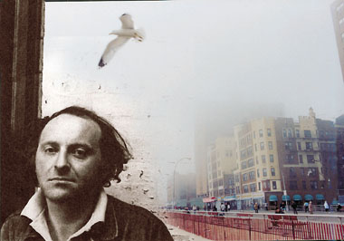
Разрешите представиться: Бродский!

Slide 4
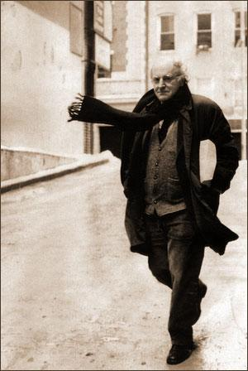
«Не в том суть жизни, что в ней есть, но в вере в то, что в ней должно быть.»
«Сияние русского ямба
упорней и жгучей огня,
как самая лучшая лампа,
в ночи освещает меня…»
И.Бродский.

Slide 5
Вы хотели бы встретиться с Бродским? Извольте. Он здесь. Сделайте только шаг.

Slide 6
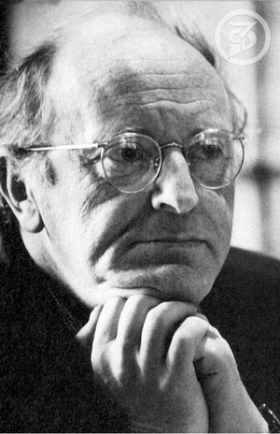
Иосиф Александрович Бродский
Дата рождения:
24 мая 1940(1940-05-24)
Место рождения:
Ленинград, СССР
Дата смерти:
28 января 1996(1996- 01-28) (55 лет)
Место смерти:
Нью-Йорк, США

Slide 7
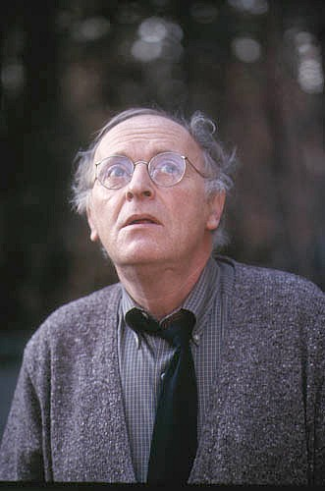
Гражданство:
СССР США
Род деятельности:
поэт, эссеист, драматург
Годы творчества:
1956—1996
Премии:
Нобелевская премия по литературе (1987) Стипендия Макартура(1981) Поэт-лауреат США (1991)
Награды: Орден Почётного легиона

Slide 8
Юные годы Иосифа Бродского
Иосиф Бродский родился в обыкновенной интеллигентной семье. Его отец, Александр Иванович Бродский, окончил географический факультет Ленинградского университета и Школу красных журналистов. В качестве фотокорреспондента прошел всю войну (от 1940 в Финляндии до 1948 в Китае). В 1950 году в рамках «чистки» офицерского корпуса от лиц еврейской национальности был демобилизован, перебивался мелкими заметками и фотографировал для ведомственных многотиражек. Мать, Мария Моисеевна Вольперт, всю жизнь проработала бухгалтером.

Slide 9
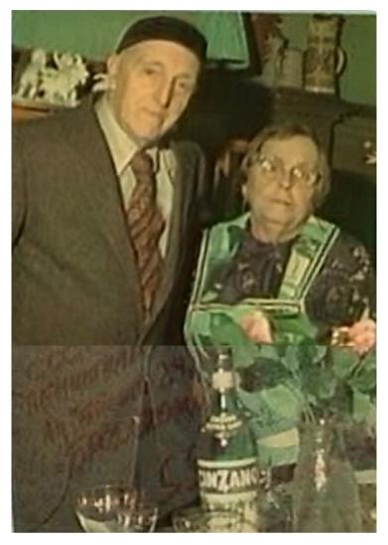
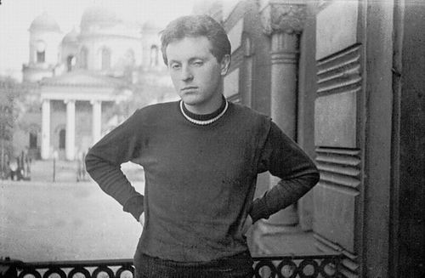
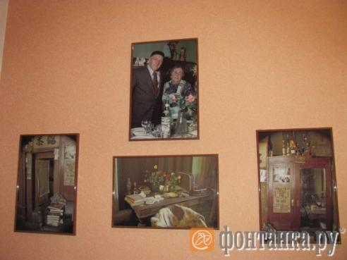

Slide 10
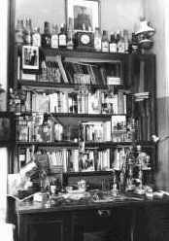
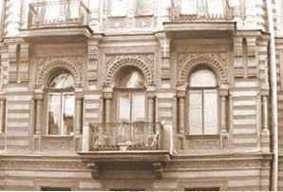
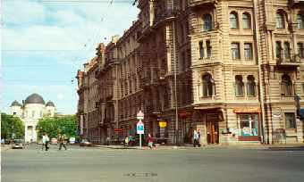
В 1955 семья Бродских переехала в большую коммунальную квартиру в Доме Мурузи на Литейном проспекте 24/27, и юный Иосиф постепенно отгородил шкафами в ней свое личное пространство, эти знаменитые "полторы комнаты", ставшие его кабинетом, спальней, местом приема гостей, значившие так много в становлении его характера и развитии самостоятельности и свободы мышления... О своем детстве Бродский вспоминал неохотно: «Русские не придают детству большого значения. Я, по крайней мере, не придаю. Обычное детство. Я не думаю, что детские впечатления играют важную роль в дальнейшем развитии».

Slide 11
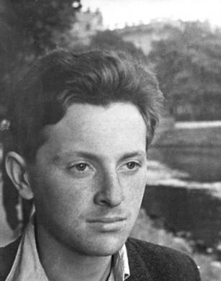
Подростком Иосиф Бродский ушел из школы после 8 класса; как и впоследствии, не мог мириться с государственно внедряемым лицемерием, злом («я не солист, но я чужд ансамблю. / Вынув мундштук из своей дуды, жгу свой мундир и ломаю саблю»). В 15 лет Бродский поступил на работу на завод. Сменил много профессий. Занимался самообразованием, изучал английский и польский языки. С 1957 начал писать стихи, выступал с их чтением публично.
Современникам запомнились его
новаторские по содержанию
и интонации «пропевания» стихи
(«Еврейское кладбище около Ленинграда...»).
К началу 1960-х годов относятся первые
переводческие работы Бродского.

Slide 12
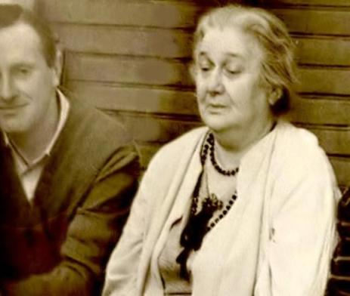
Анна Ахматова высоко оценила талант юного поэта, стала для него одним из духовных наставников. Бродский, отторгаемый официальными кругами, приобретает известность в литературных кругах, среде интеллектуального андеграунда; но он никогда не принадлежит никакой группировке, не связан с диссидентством.
Бродский писал: «В каждом из нас — Бог» и гордился, что фактически заново ввел слово-понятие душа в отечественную поэзию.
Клип на стихотворение Иосифа Бродского .
Натюрморт - .flv

Slide 13
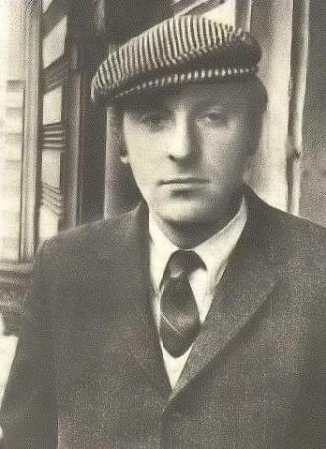
29 ноября 1963 г. в газете «Вечерний Ленинград» был опубликован пасквиль «Окололитературный трутень» на Бродского.
Организованная травля разрасталась; оставаться в Ленинграде Бродскому было опасно; во избежание ареста
Друзья в декабре 1963 г.
увезли поэта в Москву.
Вечером 13 февраля1964
года на улице Иосиф
Бродский был неожиданно
арестован.

Slide 14
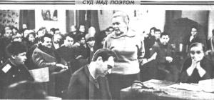
Суд. Ссылка Иосифа Бродского
Два заседания суда над Бродским (судья Дзержинского суда Савельева Е. А.) были законспектированы Фридой Вигдоровой и составили содержание распространявшейся
в самиздате «Белой книги».
Все свидетели обвинения
начинали свои показания
со слов: «Я с Бродским
лично не знаком…»,
перекликаясь с формулировкой времён травли Пастернака: «Я роман Пастернака не читал, но осуждаю!..». За поэта заступились Ахматова, Маршак, Шостакович, Сартр. Слова Ахматовой, сказанные по поводу процесса: «Какую биографию делают нашему рыжему!», — оказались пророческими.

Slide 15
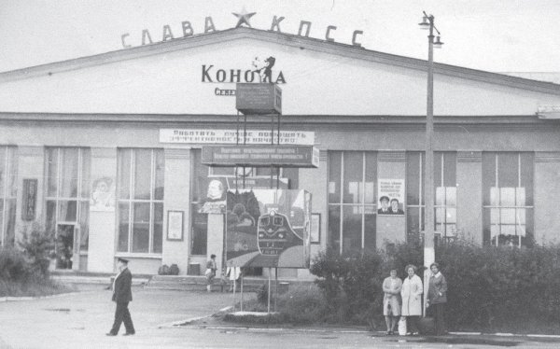
Коноша и Бродский.

Slide 16
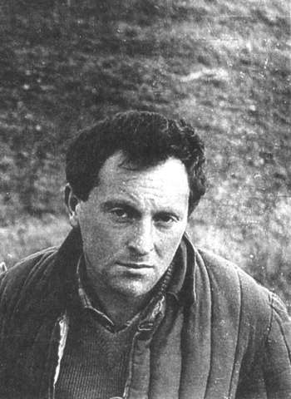
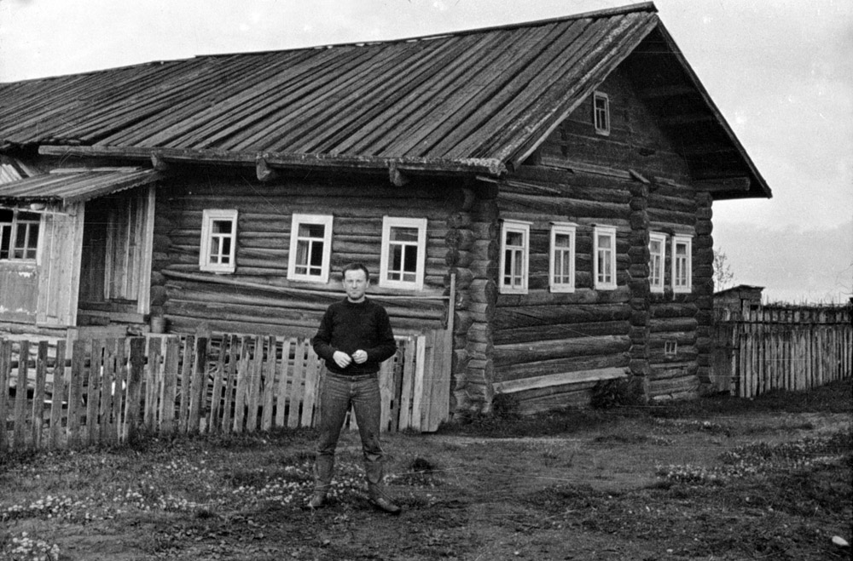
Деревня Норенская весна 1964 г – осень 1965 г.
Бродский был приговорен к пятилетней ссылке в Архангельскую область («с обязательным привлечением к физическому труду»). Он пробыл в деревне Норенская с весны 1964 по осень 1965. Благодаря протестам мировой общественности, поэт был освобожден досрочно. В ссылке талант и дух его («главное не изменяться... я разогнался слишком далеко, и я уже никогда не остановлюсь до самой смерти») окрепли и вышли на новый уровень.

Slide 17
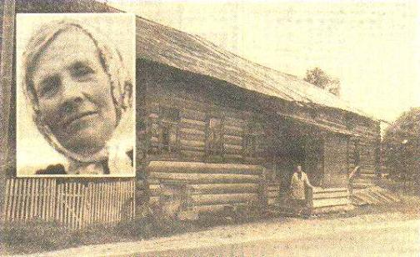
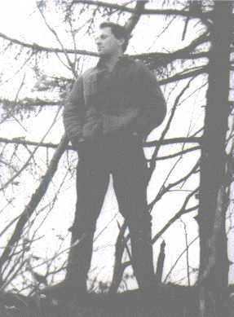
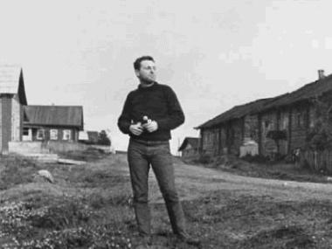
Дом и его хозяйка Таисия Ивановна Пестерева. Сюда на постой определили ссыльного Бродского.

Slide 18
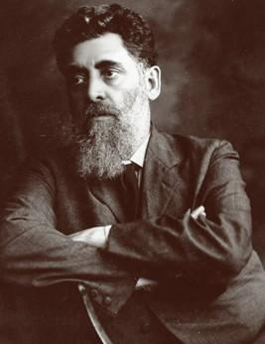
Яков Гордин:
"13 июня 1965 года он писал мне из ссылки: "Я собираюсь сейчас устроить тебе маленькую Ясную Поляну; мое положение если не обязывает к этому, то позволяет. Точнее: мое расположение, географическое... Смотри на себя не сравнительно с остальными, а обособляясь. Обособляйся и позволяй себе все что угодно. (Речь, естественно, шла о писании стихов, а не о бытовом поведении. - Я. Г.) Если ты озлоблен, то не скрывай этого, пусть оно грубо; если ты весел - тоже, пусть оно и банально. Помни, что твоя жизнь – это твоя жизнь. Ничьи - пусть самые высокие - правила тебе не закон. Это не твои правила. В лучшем случае, они похожи на твои. Будь независим. Независимость - лучшее качество, лучшее слово на всех языках. Пусть это приведет тебя к поражению (глупое слово) - это будет только твое поражение. Ты сам сведешь с собой счеты: а то приходится сводить фиг знает с кем".
Гордин Яков Аркадьевич – историк, публицист, литератор. Посетил Бродского в Норенской в октябре 1964 года.

Slide 19
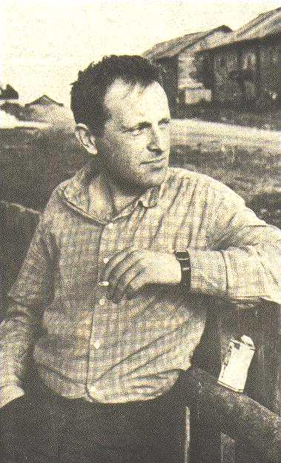
Гордин вспоминает: «Деревня находится километрах в тридцати от железной дороги, окружена болотистыми северными лесами. Иосиф делал там самую разную физическую работу. Когда мы с писателем Игорем Ефимовым приехали к нему в октябре шестьдесят четвертого года, он был приставлен к зернохранилищу – лопатить зерно, чтоб не грелось. Относились к нему в деревне хорошо, совершенно не подозревая, что этот вежливый и спокойный тунеядец возьмет их деревню с собой в историю мировой литературы» .

Slide 20
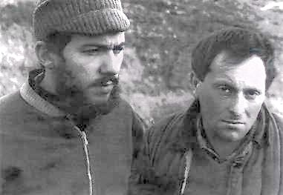
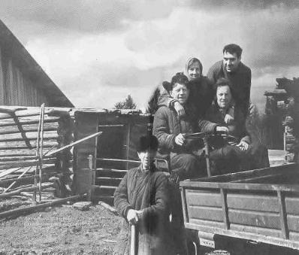
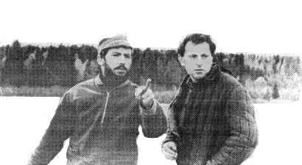
Друзья Бродского Евгений Рейн и Игорь Ефимов в Норенской.

Slide 21
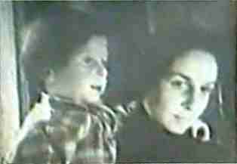
После примирения, в Норенскую к Бродскому приезжала М.Басманова, родившая в 1967 г. от него сына Андрея (несмотря на протесты Бродского, Андрей был записан в метриках Осиповичем с фамилией Басманов).

Slide 22
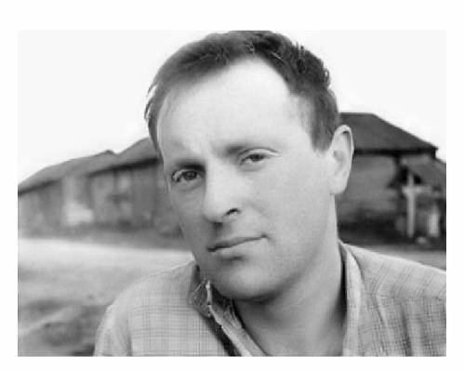
Бродский о Норенской.
«Когда я вставал с рассветом и рано утром, часов в шесть, шел за нарядом в правление, то понимал, что в этот же самый час по всей, что называется, великой земле русской происходит то же самое: народ идет на работу. И я по праву ощущал свою принадлежность к этому народу. И это было колоссальное ощущение!".

Slide 23
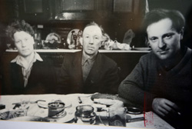
«Тракторы на рассвете» - стихотворение И.Бродского в газете «Призыв», принятое от поэта А.Забалуевым.
А. Буров - тракторист - и я, сельскохозяйственный рабочий Бродский, мы сеяли озимые - шесть га. Я созерцал лесистые края и небо с реактивною полоской, и мой сапог касался рычага. Топорщилось зерно под бороной, и двигатель окрестность оглашал. Пилот меж туч закручивал свой почерк. Лицом в поля, к движению спиной, я сеялку собою украшал, припудренный землицею как Моцарт. август - сентябрь 1964
Бродский жил в доме Афанасии Михайловны и Константина Борисовича Пестеревых
К.Б.Пестерев в гостях у Бродского.

Slide 24
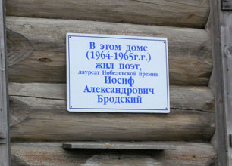
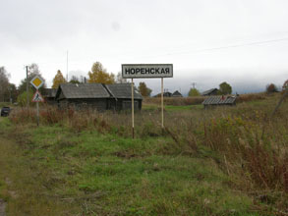
В 1965 г., под давлением мировой общественности, решением
Верховного суда РСФСР срок высылки сокращен до фактически отбытого (1 год, 5 месяцев).

Slide 25
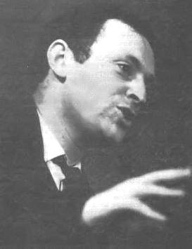
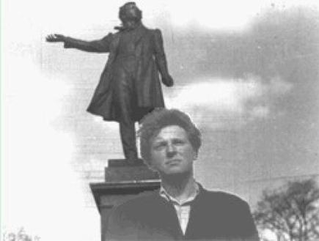
Вернувшийся досрочно из ссылки, Бродский попытался
активно включиться в литературный процесс.
Он упорно и напряженно учился на образцах, осваивал
новые ритмы и строфику, чрезвычайно продуктивно
работал творчески, писал оригинальные стихи, переводил,
читал стихи и переводы на литературных вечерах. Оказии
и творческие командировки вели его из Ленинграда в Москву, Палангу, Ялту, Гурзуф...

Slide 26
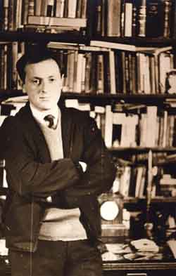
Принципы творчества
Сжатость, мощь, новизна,
содержательность, эзоповская
иносказательность,
афористичность, мастерство,
гармония.
Он рано осознал необходимость
синтеза преемственности
(русская поэзия XIX-XX вв.) и
реформы русского классического
стиха, выявления его новых
выразительных возможностей.

Slide 27
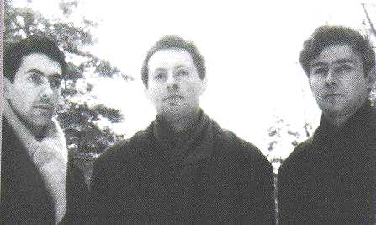
Бродский подготовил книгу английской поэзии. Но оказалось, что для её выхода есть одно непреодолимое препятствие-имя переводчика. В советском Союзе его не печатали, издаваться он мог только на Западе. Но он не хотел уезжать, хотя в Америку звали читать лекции. 24 мая, в день рождения, в его доме собралось множество людей, было море цветов. Иосиф делал вид, что ничего не происходит, но ясно было, что это -прощание.

Slide 28
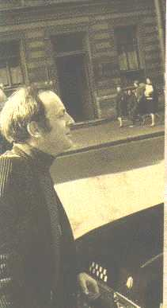
Прощание с Россией.

Slide 29
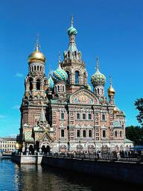
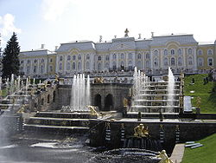
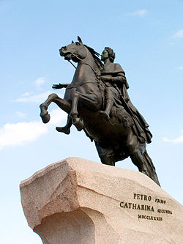
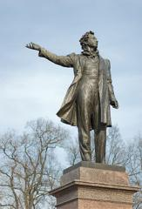
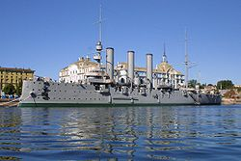
Ленинград, Петербург был для него удивительным сочетанием пространства и времени. И, быть может, время играло в его восприятии города большую роль, чем пространство.
Для творческой памяти нет прошлого. Бродский жил в великом настоящем. Его город был вечным местом его духовного существования. Он постоянно возвращался туда.

Slide 30
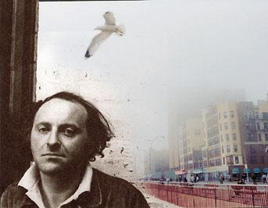
В августе 1989 года Бродский писал из Стокгольма: "Тут жара, отбойный молоток во дворе с 7 утра, ему вторит пескоструй. Нормальные дела; главное – водичка и все остальное – знакомого цвета и пошиба. Весь город – сплошная Петроградская сторона. Пароходы шныряют в шхерах, и тому подобное, и тому подобное. Ужасно похоже на детство – не то, что было, а наоборот".
Последняя горькая фраза
многое объясняет. Ленинград
был для него не столько тем,
что произошло в реальности,
сколько миром несбывшегося.
Это был город юношеских
мечтаний и потому особенно любимый.

Slide 31
Я хотел бы жить, Фортунатус, в городе, где река высовывалась бы из-под моста, как из рукава – рука, и чтоб она впадала в залив, растопырив пальцы,
как Шопен, никому не показывавший кулака.
Да, Нева идет в залив пятью руслами – как рука, растопырив пальцы…
Он досконально знал свой город, не просто как топографическую систему,
но как живую плоть истории, как сгустившуюся галактику великой
культуры и как дом, населенный множеством людей.
Его поэзия приняла в себя всё в родном его городе - парадные кварталы и
заводские окраины, величественные колонны петербургского ампира и
фабричные трубы Ленинграда, дворцовые залы Зимнего дворца и
Эрмитажа и коммуналки с институтскими общежитиями, торжественные
площади и темные проходные дворы… Приняла и сохранила навсегда.
Неверно говорить, что ему не суждено было вернуться в свой город.
Он никогда не покидал его.
В 1995 году Бродскому было присвоено звание Почётного гражданина Санкт-Петербурга.
З.Pаздолина -Ни страны,ни
погоста не.flv

Slide 32
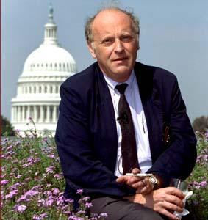
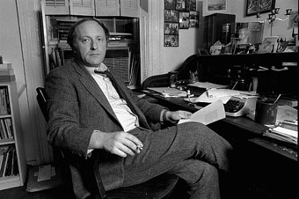
В США Бродский в полной
мере реализовал все
возможности творческого и
карьерного роста, а также
издательской активности

Slide 33
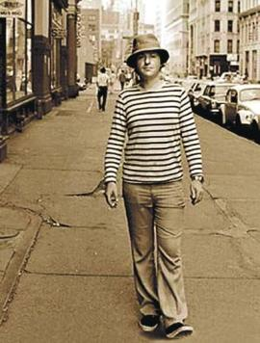
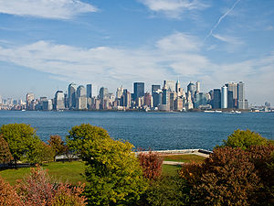
Кроме первых двух поэтических сборников в США вышли и другие: «В Англии» (1977), «Конец прекрасной эпохи» (1977), «Часть речи» (1977), «Римские элегии» (1982), «Новые стансы в Августе» (1983), «Урания» (1987); кроме того, изданы его трехактная драма «Мрамор» (1984) и по-английски книга «Меньше, чем единица» (1986). Вообще в это время Бродский все чаще выступал как англоязычный автор (в частности как переводчик собственной поэзии). В этом качестве он удостоился премии муниципалитета Нью-Йорка за вклад в культурную жизнь города.

Slide 34
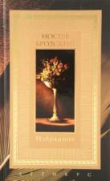
Путь к мировой славе
Сорокалетие поэт ощущает как важную веху; в итоговом «Я входил вместо дикого зверя в клетку...» он подтверждает стоическое, мужественное приятие всего опыта прожитой жизни, с ее утратами, ударами. В 1980 Иосиф Бродский получает американское гражданство. С начала 1980-х годов он становится не только значительной фигурой русского поэтического зарубежья, но все больше, благодаря англоязычной прозе, всемирно известным литератором. Убежденный в великой очищающей, созидательной силе поэзии, Бродский борется за то, чтобы «сборники стихов лежали у кровати рядом с аспирином и библией».

Slide 35
Из личной жизни
Мать и отец Бродского, в течение многих лет хлопотавшие о разрешении на выезд за границу, не получив его, умирают в Ленинграде, так и не увидев сына. Бродскому было отказано во въезде в страну, им в выезде из страны к сыну. Смерть родителей для поэта — это удар по детству и основам бытия, удар по главному орудию поэта, родной речи, русскому языку. Трагический образ искаженного реальностью языка — как метафора испорченного зеркала — становится одним из важнейших в позднем творчестве поэта.
И. Бродский, два стихотворения. Памяти матери. Памяти отца. Австралия.mp4

Slide 36
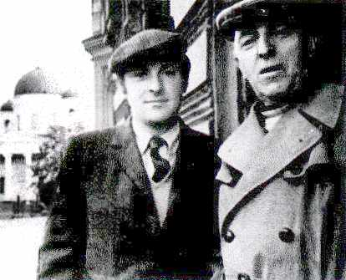
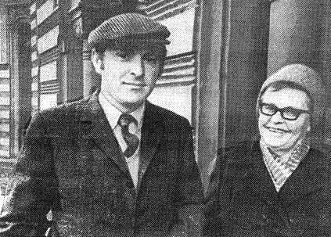
Бродский был прекрасным сыном
своих родителей. И после смерти они
продолжали жить в его душе.
«Вот две вороны приземлились у
моего крыльца и расхаживают вблизи
старой поленницы. Одна поменьше
другой. Вроде того, как мать
приходилась отцу по плечо. И хотя я
не в состоянии определить их образ,
они мне кажутся старой супружеской четой. На прогулке.
У меня не хватает духа прогнать
их прочь, и я не умею хоть как-то
наладить с ними общение. Если у
истоков мифологии стоят страх и
одиночество, то я еще как одинок.
И представляю, сколь многое будет мне еще напоминать о родителях
впредь.» Он посвятил им
изумительное, полное сыновней
благодарности эссе «Полторы комнаты».
С отцом Александром Ивановичем Бродским. 1959 год.
С матерью - Марией Моисеевной Вольперт. 1959 год.

Slide 37
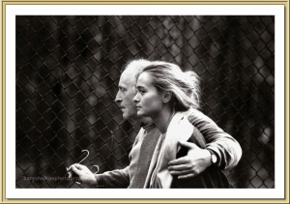

Slide 38
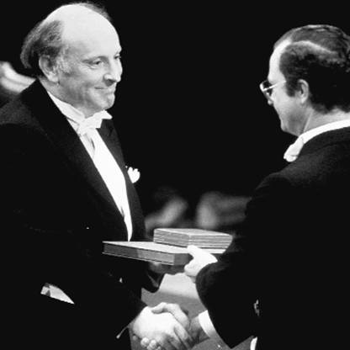
22 октября 1987 года Шведская академия объявила имя очередного Нобелевского лауреата по литературе. Им стал Иосиф Бродский. Он пятый русский писатель после И.Бунина (1933), Б.Пастернака (1958), М.Шолохова (1965) и А.Солженицина (1970), удостоившийся этой высокой награды. Бродский стал одним из самых молодых нобелевских лауреатов по литературе.

Slide 39
После присуждения ему Нобелевской премии
его стихи и поэмы стали широко распространяться и в
России. Были изданы даже несколько собраний его
сочинений. С середины 1980-х годов творчество Бродского
становится предметом увлекательного изучения: выходят
работы о его поэтике.
В эти же годы Иосиф Бродский собирает обильный
урожай многочисленных
премий, но, в первую очередь,
как англоязычный автор.
Он удостаивается звания
«Поэт-лауреат США» 1991 год.

Slide 40
Последние годы жизни

Slide 41
Поэт Иосиф Бродский скоропостижно скончался в Нью-Йорке 28 января 1996 года, не дожив до 56 лет. Смерть Бродского, несмотря на то, что было известно о его ухудшающемся состоянии здоровья, потрясла людей по обе стороны океана. Похоронен в Венеции. В США у него осталась дочь, которая родилась в 1992 году, в Петербурге — сын (родился в 1967 году). Одной из последних инициатив поэта было создание Русской Академии в Риме, куда на несколько месяцев могли бы приезжать русские поэты.

Slide 42
Венеция Иосифа Бродского
Венеция - город, которому читающий мир обязан одним из самых
Поэтичных произведений, написанных в прозе,- эссе "Набережная
неисцелимых", в котором Иосиф Бродский признался в любви в городу.
С тех пор образ Венеции стал неразрывно связан с образом самого поэта.
Во всяком случае, для почитателей его творчества. Бродский приезжал в
Венецию на Рождество в течение 18 лет. Останавливался в разных
гостиницах, у знакомых и друзей. Он исходил ни один десяток километров
по узким венецианским улочкам и оставил нам в дар лучшее, что было написано об этом городе.

Slide 43
Красота в кристалле редком О Венеции – ЭССЕ. Сын Земли – свободный, бедный, И бессмертие в конце.

Slide 44
Место для захоронения Иосифа
выбрала Мария. Это не только
кладбище на острове Сан Микеле,
но и саму географическую точку –
Венецию. Это как раз на полпути
между Россией, Родиной (Бродский
всегда говорил "Отечество"), и
Америкой, давшей ему приют,
Когда Родина прогнала. Ну и
потом, он действительно любил
этот город. Больше всех городов на
земле. Может быть, этот город
напоминал ему родной Ленинград.

Slide 45
Иосиф прекрасный с прекрасной Марией
Венчались Венецией ультрамариновой,
Чтоб после вернуться, скреплёнными браком:
Марии – с ребёнком, Иосифу – прахом.
Васильевский остров, Васильевский остров
Его не дождётся, всё было так просто:
Балтийская прорва, холодная просинь,
Увенчанный славой изгнанник Иосиф.
Осталось: в пустыне своей человечьей
Он нервен и весел, красив и сердечен.
Останется: в мире навечном, незримы
Поют его песни ему серафимы.
О.Кучкина.

Slide 46
Иосифа Бродского нередко называют последним поэтом Серебряного века, хотя, возможно, он вообще последний большой русский поэт ушедшего столетия. Понятие Серебряный век относится не столько ко времени, сколько к уровню культуры. Бродский был человеком высочайшей культуры, в совершенстве овладел несколькими языками,
великолепно знал мировую поэзию,
был знаком с лучшими поэтами
своего времени. Следуя своим
предшественникам, великим
поэтам века Золотого, он сумел
создать свою поэзию, идущую из
самой глубины сознания, свой
образный язык. Он любил свою
Родину и свой народ, гордился его
силой и восхищался мужеством.

Slide 47
«Я верю, что вернусь,
Ведь писатели всегда
возвращаются — если
не лично, то на
бумаге, и если мой
народ не нуждается
В моей плоти, то,
может быть, моя душа
ему пригодится».

Slide 48
Источники
1. Дело Бродского по дневнику Лидии Чуковской//«Знамя» 1999, №7.
2. Эткинд Е. Процесс Иосифа Бродского / Е. Эткинд.— London, 1988.
3. Голубцова О. Встречи с ссыльным Иосифом: в Северодвинске живут люди, лично знавшие поэта И.А. Бродского. Более того: будущий Нобелевский лауреат бывал в нашем городе / О. Голубцова // Северный рабочий.- 1996.- 17 февр.
4. Умер Иосиф Бродский : мы помним, как не по своей воле связал он свою судьбу с Севером // Правда Севера.— 1996.— 30 янв.
5. Гордин Я. Дело Бродского//Нева.-1989.-№2.
6.Виктор Куллэ «Библиография И.Бродского».
7.С.Н.Конин. Коношане и Бродский//Коноша 2011 год.
8.Бродский, Иосиф. «В ссылке мне открылись основы жизни» : нобелевский лауреат вспоминает архангельскую деревню / И. Бродский; публ. подгот. А. Герасимов // Известия. — 2002.— 2 авг.— С.11.— (Архангельск)
9.Мир Иосифа Бродского : путеводитель / сост. Я. А. Гордин.— 2003.— 460 с.
10. http://writers.aonb.ru/index.php?id=169
11. http://br00.narod.ru/
12.http://soulibre.ru/%D0%98%D0%BE%D1%81%D0%B8%D1%84_%D0%91%D1%80%D0%BE%D0%B4%D1%81%D0%BA%D0%B8%D0%B9

